Slide 1



Логопедический кружок
«Весёлые пальчики»
МКДОУ «Детский сад «Улыбка»
Учитель-логопед: Букина Е.Ю
2022г

Slide 2
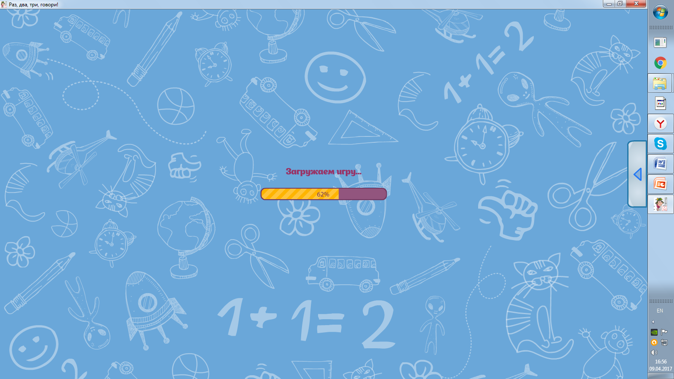

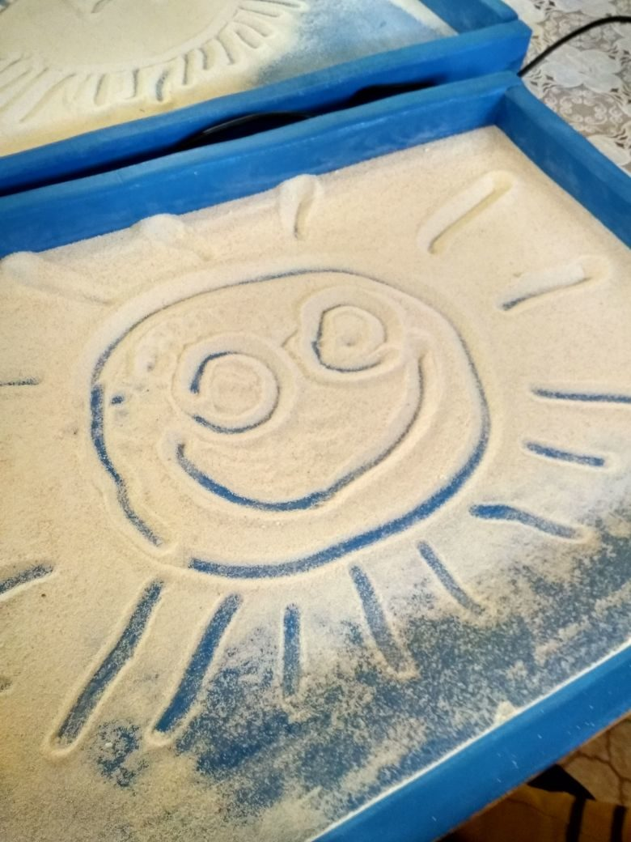
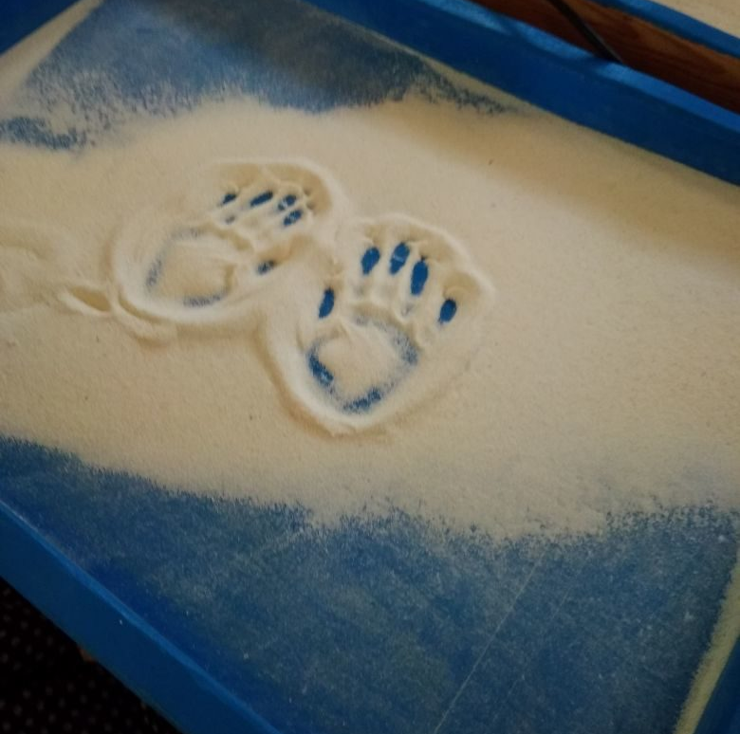
Дети не любят игрушек неподвижных, законченных, которых они не могут изменить по своему желанию … лучшая игрушка та, которую он может заставить изменяться … для детей лучшая игрушка – куча песка».
(К.Д. Ушинский)

Slide 3

Ситуации, при которых детям просто необходимы занятия:
психосоматические заболевания у детей;
повышенная тревожность, агрессивность; замкнутость ребенка;
невроз;
стресс как следствие сложных семейных или социальных конфликтов;
для детей с особыми потребностями.
Противопоказания к занятиям :
при эпилепсии; с легочными и кожными заболеваниями;
с аллергической реакцией на пыль;
с проявлениями гиперактивности.

Slide 4
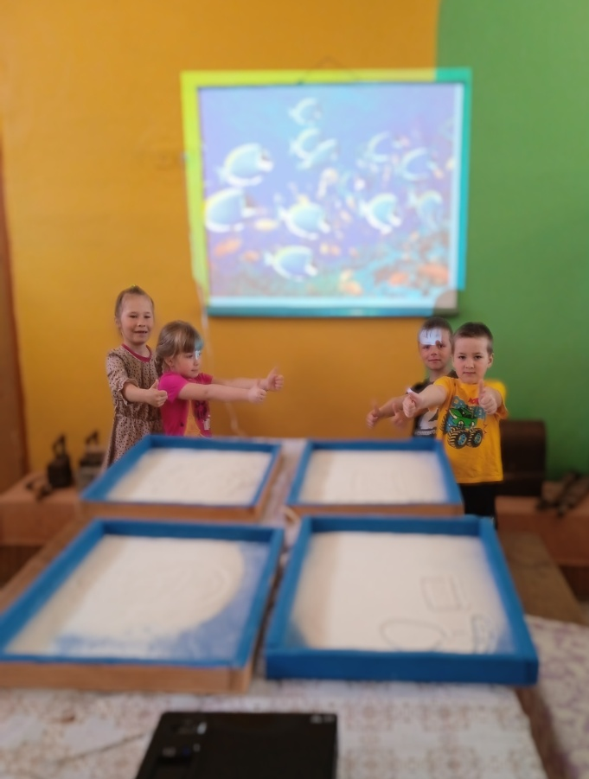

Что нужно для игры в песок?
А нужно, в сущности, так мало:
Любовь, желание, добра,
Чтоб Вера в Детство не пропала.
Простейший ящик из стола
Покрасим голубою краской,
Горсть золотистого песка
Туда вольётся дивной сказкой.
Игрушек маленьких набор
Возьмем в игру….
Подобно Богу
Мы создадим свой Мир Чудес,
Пройдя Познания Дорогу.

Slide 5
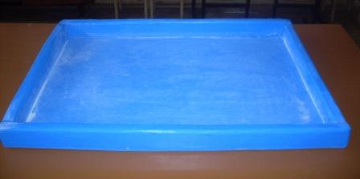
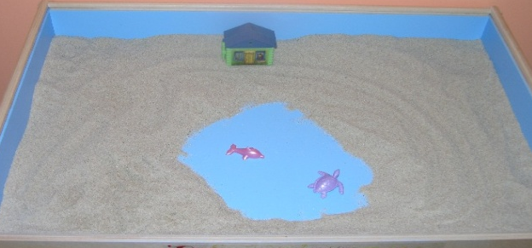
В качестве песочницы используется большой ящик. Традиционным и предпочтительным материалом является дерево, песочница сочетает естественный цвет дерева и голубой цвет. Голубой цвет оказывает на человека умиротворяющее воздействие.

Slide 6
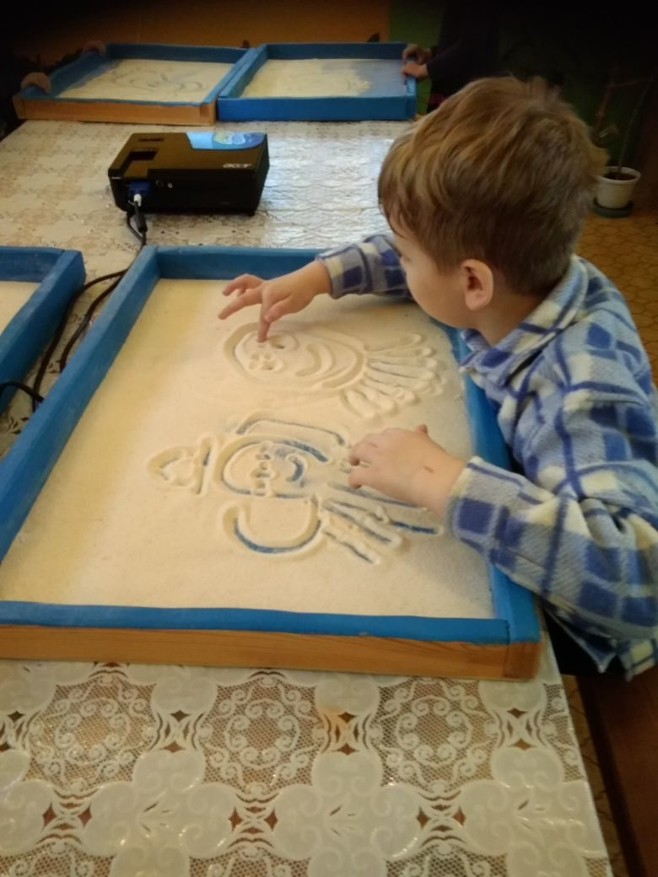
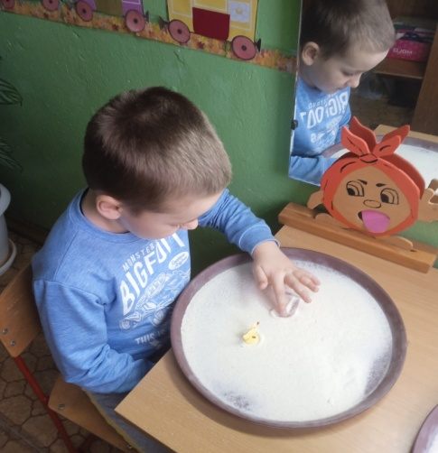
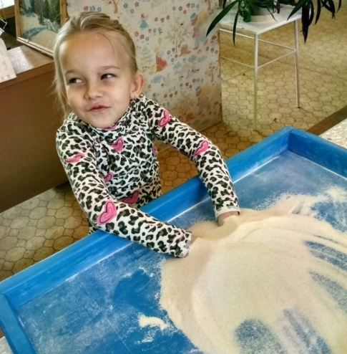
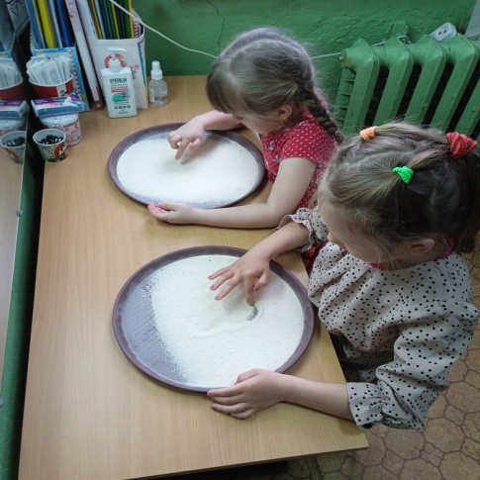
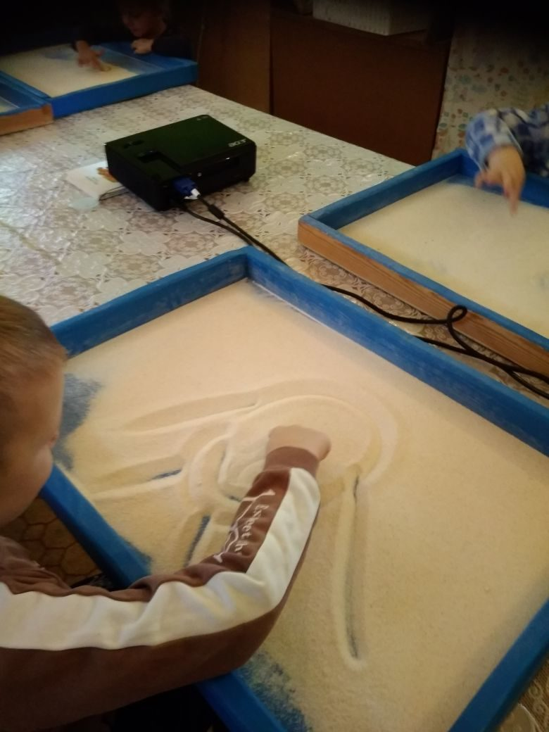
Игры на песке и с песком

Slide 7
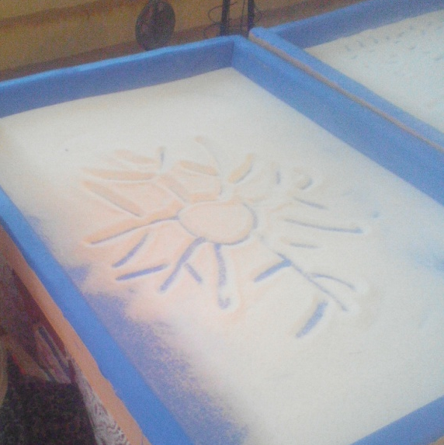
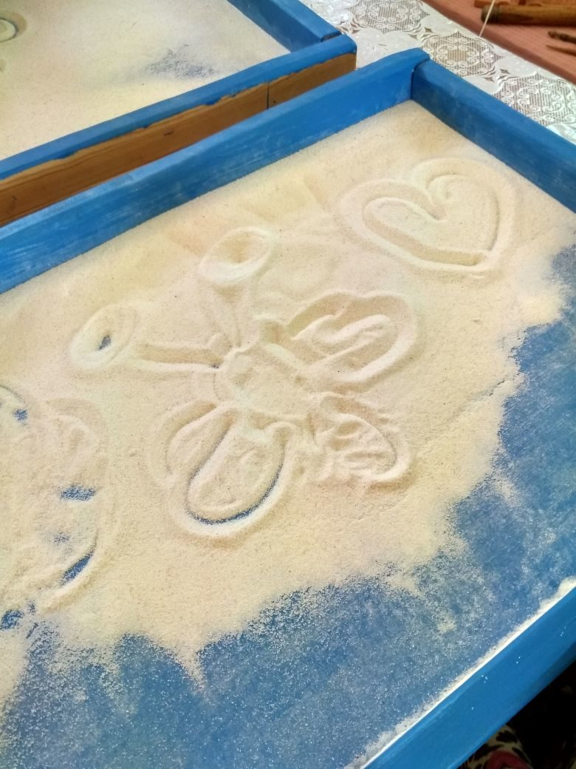
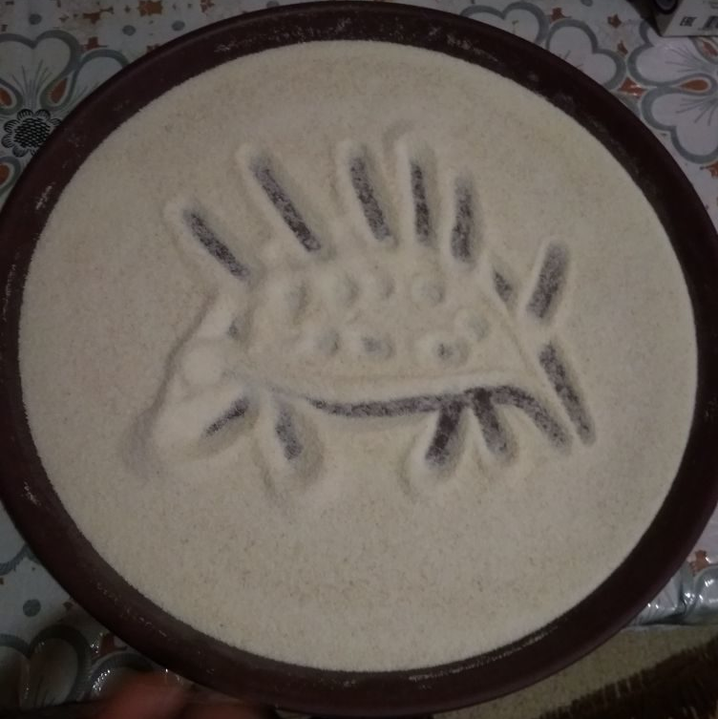
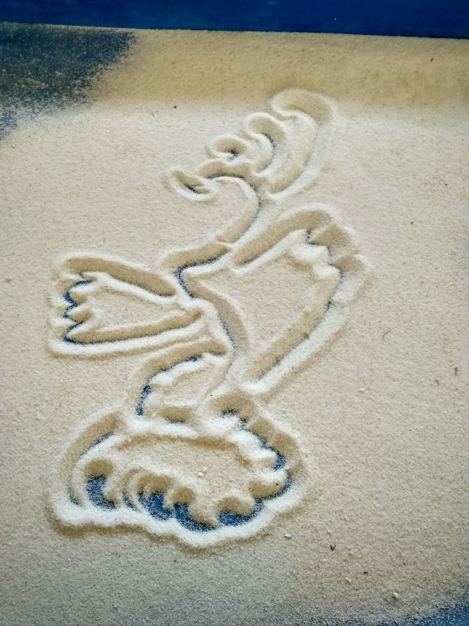
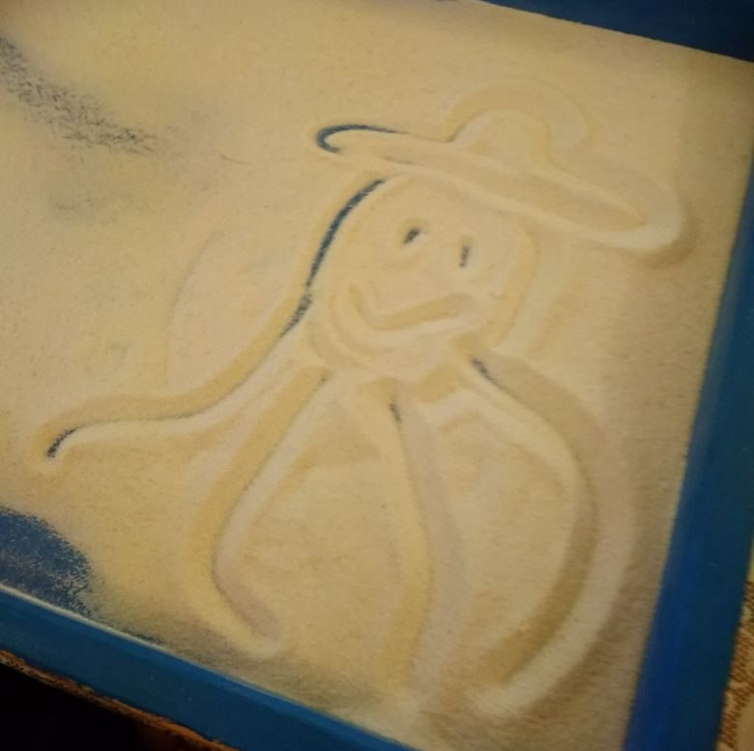
«Загадки – рисуем отгадки»

Slide 8
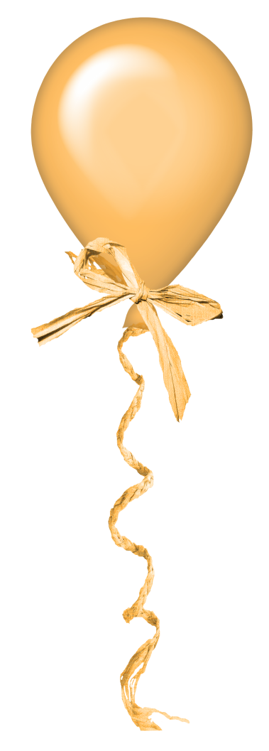
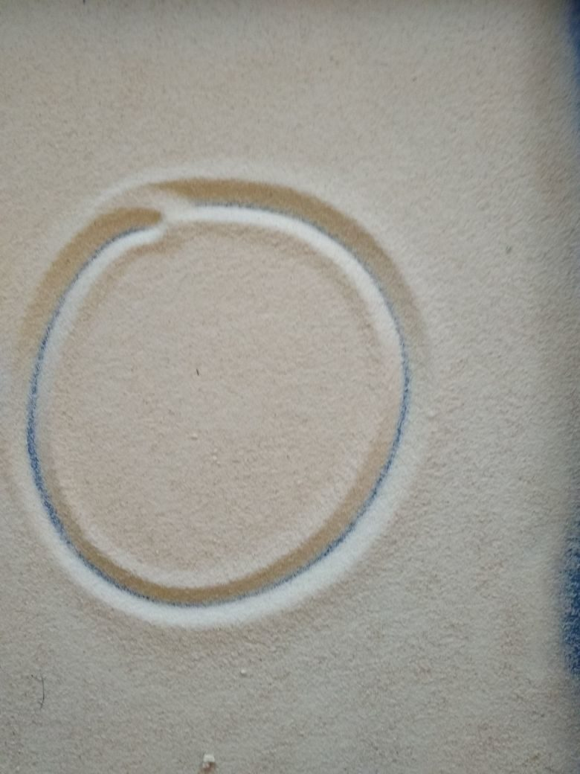
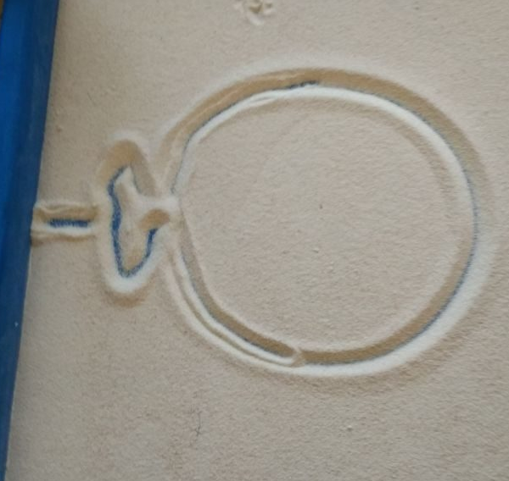
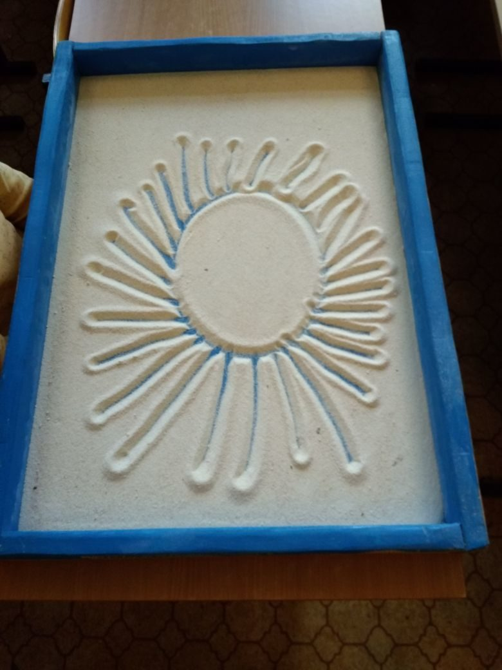
Во что превращается круг?

Slide 9

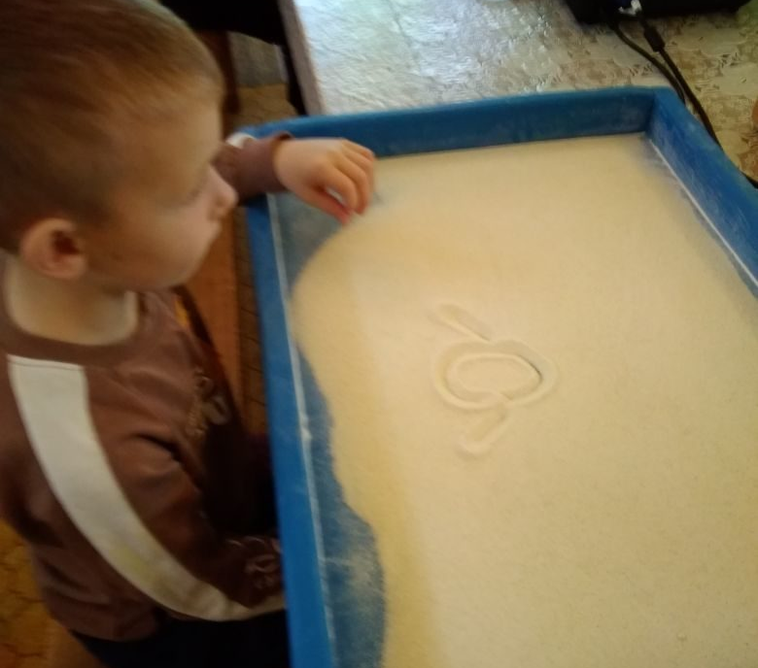
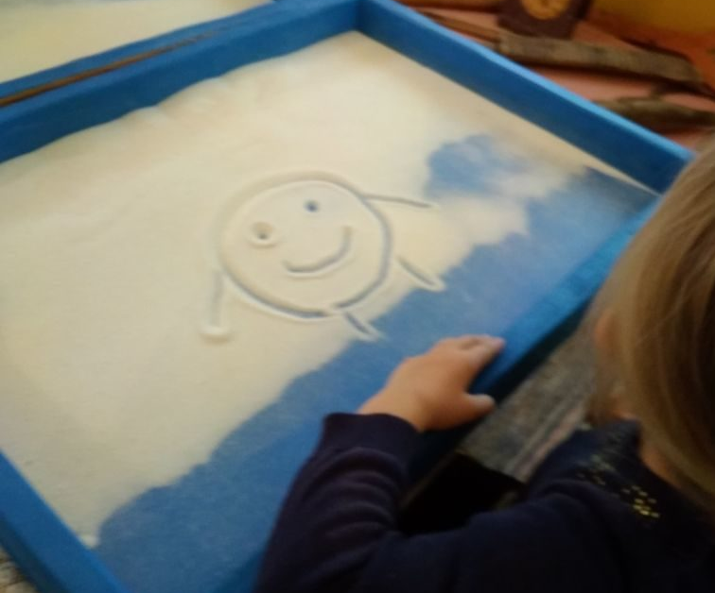
Точка, точка, запятая -
Вышла рожица кривая.
Ручки, ножки, огуречик -
Получился человечек.

Slide 10
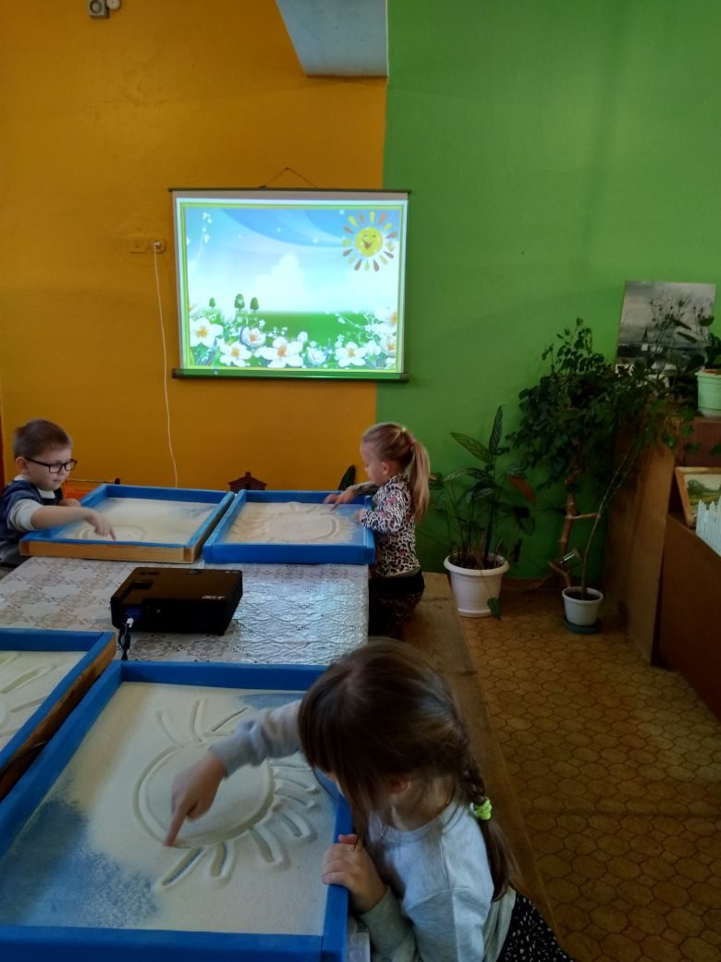
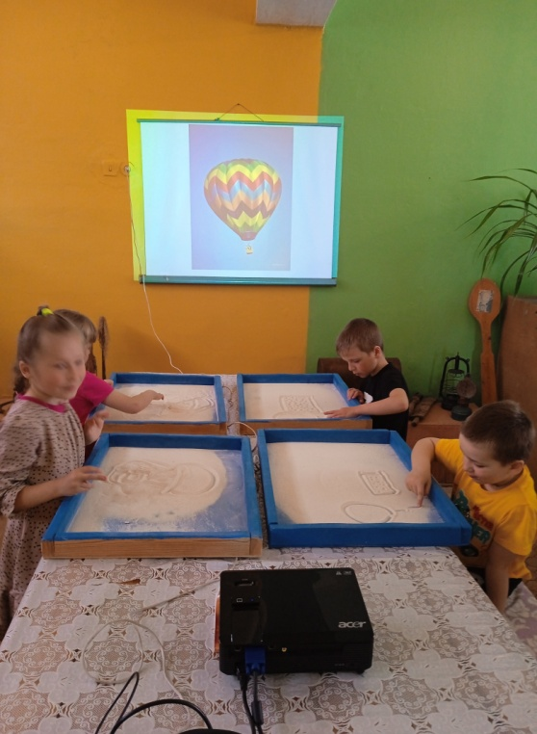
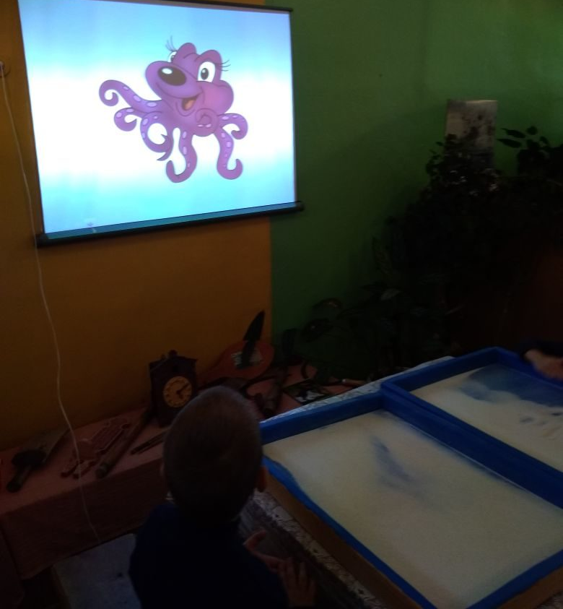
Занятия- путешествия

Slide 11
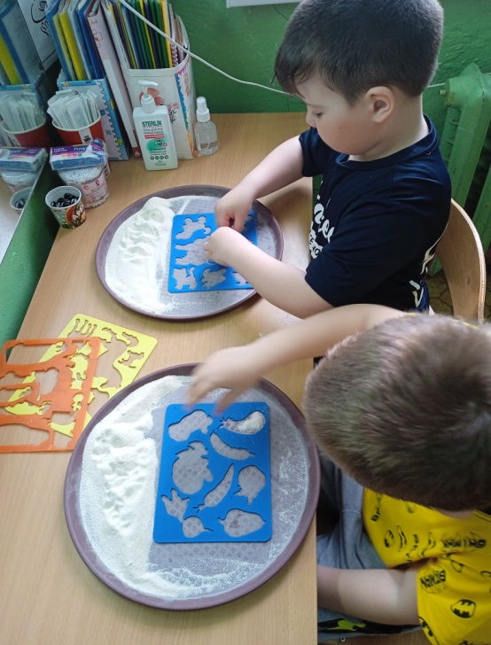
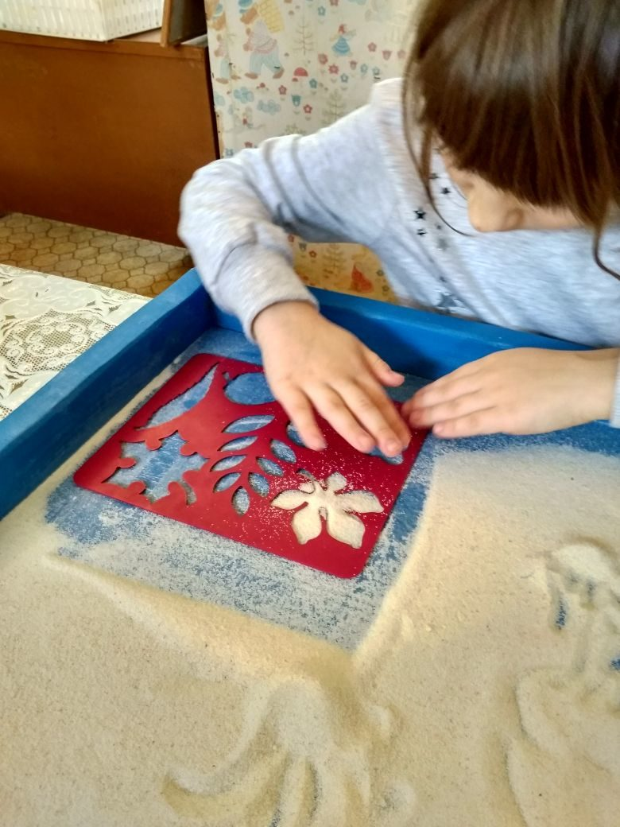
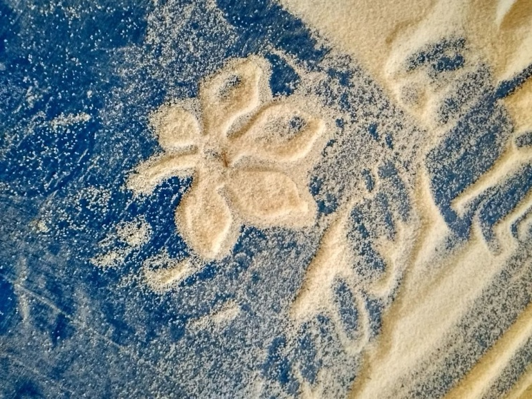
Волшебный трафарет

Slide 12
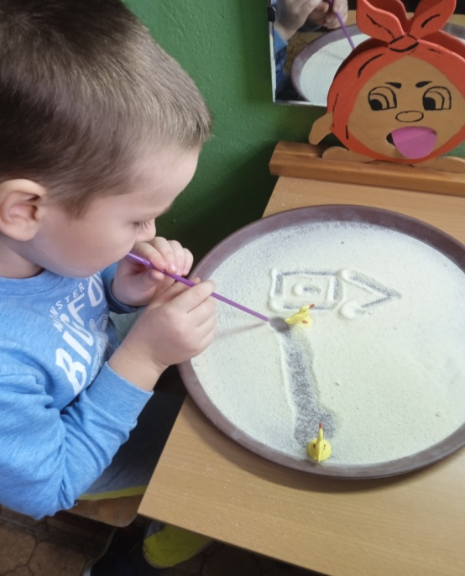
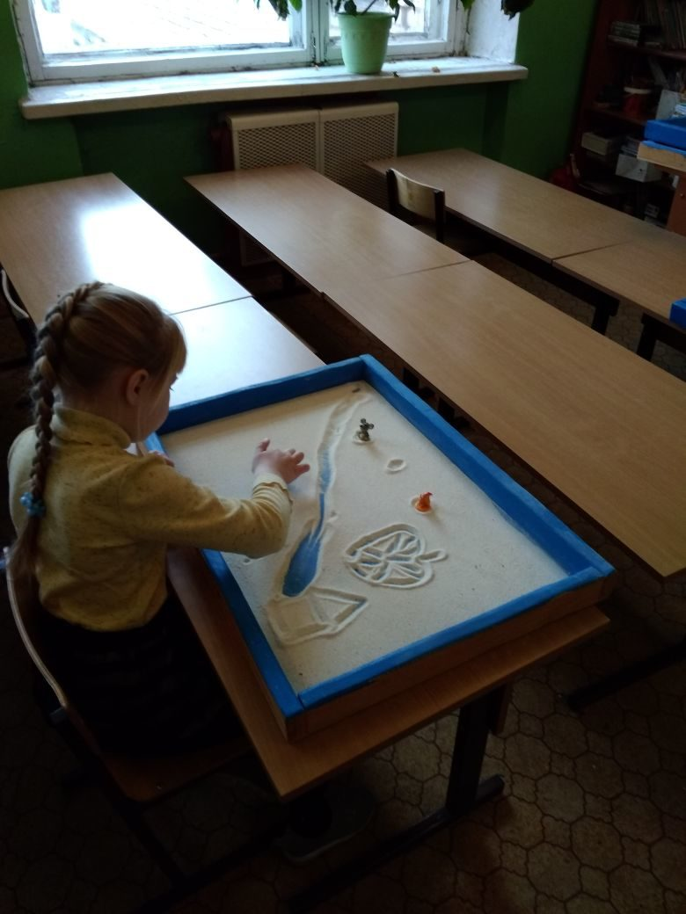
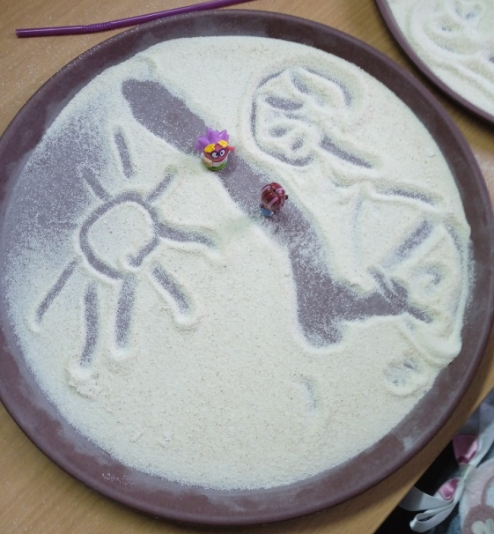
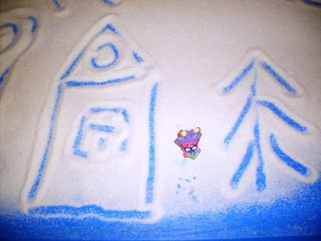
Страна моей фантазии

Slide 13

Спасибо за
внимание!

